Slide 1
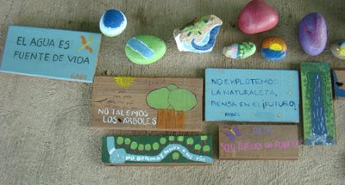

El consumo de agua
Objetivo:
Entender instrucciones y consejos en español
Comprender cómo se puede ahorrar agua

Slide 2

¿Cómo podemos reducir nuestro consumo de agua?

Slide 3
Consejo (advice) | Anuncio 1-5 | Frase con infinitivo
¡No laves el coche todas las semanas! |  | lavar el coche
¡No eches pilas al río, recíclalas! |  | echar pilas, reciclar pilas
¡No dejes correr el agua cuando te limpias los dientes! |  | dejar correr el agua, limpiarse los dientes
¡No uses la manguera para lavar el coche, un balde de agua es suficiente! |  | usar la manguera
¡No descongeles los alimentos debajo del chorro de agua! |  | descongelar los alimentos
¡No te bañes, dúchate! |  | bañarse, ducharse
¡No uses el servicio como basurero! |  | usar el servicio
¡No dejes la llave abierta cuando lavas los platos a mano! |  | dejar la llave abierta, lavar los platos a mano
¡No dejes abierto el grifo cuando te enjabonas las manos! |  | enjabonarse las manos

Slide 4

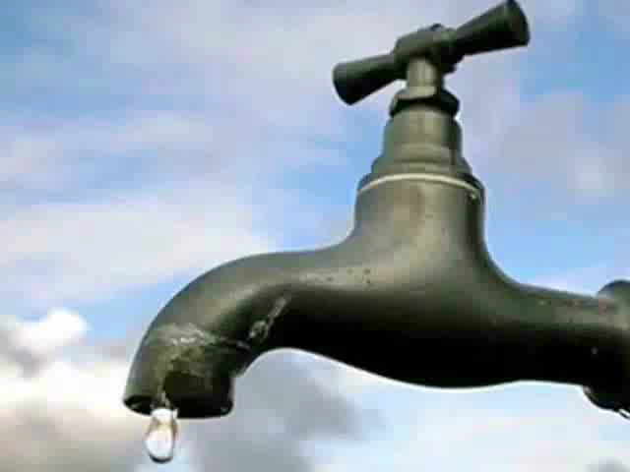
¿Cómo podemos reducir nuestro consumo de agua?
1

Slide 5
Consejo (advice) | Anuncio 1-5 | Frase con infinitivo
¡No laves el coche todas las semanas! |  | lavar el coche
¡No eches pilas al río, recíclalas! |  | echar pilas, reciclar pilas
¡No dejes correr el agua cuando te limpias los dientes! |  | dejar correr el agua, limpiarse los dientes
¡No uses la manguera para lavar el coche, un balde de agua es suficiente! |  | usar la manguera
¡No descongeles los alimentos debajo del chorro de agua! |  | descongelar los alimentos
¡No te bañes, dúchate! |  | bañarse, ducharse
¡No uses el servicio como basurero! |  | usar el servicio
¡No dejes la llave abierta cuando lavas los platos a mano! |  | dejar la llave abierta, lavar los platos a mano
¡No dejes abierto el grifo cuando te enjabonas las manos! |  | enjabonarse las manos
1
1
1
1

Slide 6

2

Slide 7
Consejo (advice) | Anuncio 1-5 | Frase con infinitivo
¡No laves el coche todas las semanas! |  | lavar el coche
¡No eches pilas al río, recíclalas! |  | echar pilas, reciclar pilas
¡No dejes correr el agua cuando te limpias los dientes! |  | dejar correr el agua, limpiarse los dientes
¡No uses la manguera para lavar el coche, un balde de agua es suficiente! |  | usar la manguera
¡No descongeles los alimentos debajo del chorro de agua! |  | descongelar los alimentos
¡No te bañes, dúchate! |  | bañarse, ducharse
¡No uses el servicio como basurero! |  | usar el servicio
¡No dejes la llave abierta cuando lavas los platos a mano! |  | dejar la llave abierta, lavar los platos a mano
¡No dejes abierto el grifo cuando te enjabonas las manos! |  | enjabonarse las manos
1
2
1
1
1

Slide 8

3

Slide 9
Consejo (advice) | Anuncio 1-5 | Frase con infinitivo
¡No laves el coche todas las semanas! |  | lavar el coche
¡No eches pilas al río, recíclalas! |  | echar pilas, reciclar pilas
¡No dejes correr el agua cuando te limpias los dientes! |  | dejar correr el agua, limpiarse los dientes
¡No uses la manguera para lavar el coche, un balde de agua es suficiente! |  | usar la manguera
¡No descongeles los alimentos debajo del chorro de agua! |  | descongelar los alimentos
¡No te bañes, dúchate! |  | bañarse, ducharse
¡No uses el servicio como basurero! |  | usar el servicio
¡No dejes la llave abierta cuando lavas los platos a mano! |  | dejar la llave abierta, lavar los platos a mano
¡No dejes abierto el grifo cuando te enjabonas las manos! |  | enjabonarse las manos
1
3
2
1
1
1

Slide 10

4

Slide 11
Consejo (advice) | Anuncio 1-5 | Frase con infinitivo
¡No laves el coche todas las semanas! |  | lavar el coche
¡No eches pilas al río, recíclalas! |  | echar pilas, reciclar pilas
¡No dejes correr el agua cuando te limpias los dientes! |  | dejar correr el agua, limpiarse los dientes
¡No uses la manguera para lavar el coche, un balde de agua es suficiente! |  | usar la manguera
¡No descongeles los alimentos debajo del chorro de agua! |  | descongelar los alimentos
¡No te bañes, dúchate! |  | bañarse, ducharse
¡No uses el servicio como basurero! |  | usar el servicio
¡No dejes la llave abierta cuando lavas los platos a mano! |  | dejar la llave abierta, lavar los platos a mano
¡No dejes abierto el grifo cuando te enjabonas las manos! |  | enjabonarse las manos
1
3
4
2
1
1
1

Slide 12

5

Slide 13
Consejo (advice) | Anuncio 1-5 | Frase con infinitivo
¡No laves el coche todas las semanas! |  | lavar el coche
¡No eches pilas al río, recíclalas! |  | echar pilas, reciclar pilas
¡No dejes correr el agua cuando te limpias los dientes! |  | dejar correr el agua, limpiarse los dientes
¡No uses la manguera para lavar el coche, un balde de agua es suficiente! |  | usar la manguera
¡No descongeles los alimentos debajo del chorro de agua! |  | descongelar los alimentos
¡No te bañes, dúchate! |  | bañarse, ducharse
¡No uses el servicio como basurero! |  | usar el servicio
¡No dejes la llave abierta cuando lavas los platos a mano! |  | dejar la llave abierta, lavar los platos a mano
¡No dejes abierto el grifo cuando te enjabonas las manos! |  | enjabonarse las manos
1
3
4
2
1
5
1
1
5

Slide 14
Se debe + infinitivo
No se debe + infinitivo
Por ejemplo:
No se debe lavar el coche todas las semanas

Slide 15

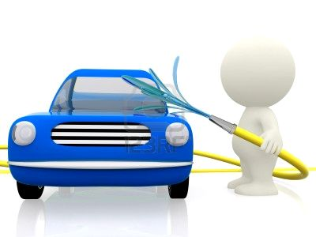
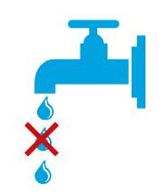
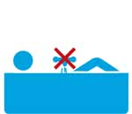


Notes:
http://www.sapadlr.gob.mx/portal/images/stories/no%20regar.bmp
http://2.bp.blogspot.com/-0IL4moZxtSo/Tdjy-Uqy4aI/AAAAAAAAAHs/ELSBiRK5Pq4/s200/vghkfyhkf.jpg
http://us.123rf.com/400wm/400/400/andresr/andresr1104/andresr110400003/9293910-hombre-3d-lavar-el-coche--aislado-sobre-un-fondo-blanco.jpg
Print A5 size (or students can draw) and use their previous work to write a suitable description for each picture.

Slide 16
Cuánta agua se usa para…
lavarse las manos | 5 litros
limpiarse los dientes durante 2 minutos | 10 litros
cocinar | 60 litros
una ducha de 5 minutos | 60 litros
un baño | 350 litros
la lavadora (por ciclo) | 200 litros
lavar los platos de 4 personas | 100 litros
lavar el coche con manguera | 500 litros
lavar el coche con un balde | 50 litros
descargar la cisterna de inodoro | 20 litros
Notes:
Useful slide to practise higher numbers. We will come back to this one in lesson 4 as the source of data for a homework task.

Slide 17
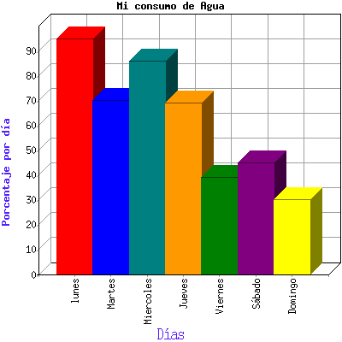
Quería reducir mi consumo de agua. Traté de bajar los volúmenes diarios de consumo de agua. Entonces calculé el tiempo y de ahí saqué los resultados en porcentajes.
Esta gráfica es el resultado . Ahora sé que sí puedo ahorrar agua y que esto es bueno para la naturaleza. Todos debemos conservar el agua para el futuro del mundo.
Notes:
This is an example of one person’s attempt to reduce their own water consumption over a week. Ask students for their homework to record their water usage each day for one week. Realistically they only have control over teeth, hands, and shower water use so ask them to stick to this and see if they can reduce their usage. If they display their use in a bar chart like this.

Slide 18
Mi consumo de agua
Día de la semana | Ducha (minutos) | Dientes (minutos) | Manos (minutos) | Otros usos | Total (minutos) | Total (litros)
lunes
martes
miércoles
jueves
viernes
sábado
domingo
Notes:
Explain that they can display the results either as % (as in previous slide) so they look at their water use in either minutes or litres and measure relative change.

